Slide 1
자바 프로그래밍 2
2019.09.26
5주차

Slide 2
9/19 과제 4 review
학생에 대한 클래스 Stu, 학생 관리에 대한 클래스 Students 를 작성하세요.
Stu 클래스
필드 | 메소드
// 학번 private int id // 이름 private String name // 점수 private int score | // 생성자 public Stu(int i, String n, int sc) // id를 return 하는 메소드 public int getId() // name을 return 하는 메소드 public String getName() // score를 return 하는 메소드 public int getScore() // score를 바꿀 수 있는 메소드 public void changeScore(int sc) // id, name, score를 출력하는 메소드 public void println()

Slide 3
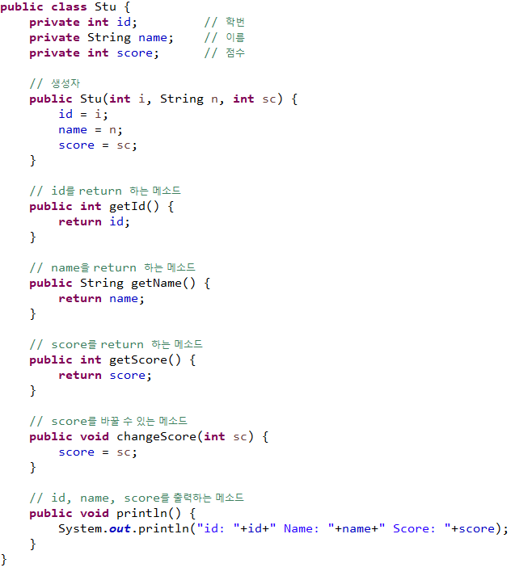
9/19 과제 4 review
Stu 클래스

Slide 4
9/19 과제 4 review
Students 클래스
필드 | 메소드
// Stu 배열 private Stu[] sts // 현재 배열에 있는 Stu 객체 수 private int number | // 생성자: 생성해야 할 배열의 크기가 정해지지 않는다면 기본 크기는 100 public Students() // 생성자: 배열의 크기가 n이 되도록 생성 public Students(int n) // i번째 학생을 return public Stu StudentAt(int i) // 학생 추가 public void append(Stu s) // nm과 일치하는 이름의 학생 return public Stu getByName(String nm) // 배열 출력 public void print() // sort를 위한 메소드 private void swap(int i, int j) // 학번순으로 정렬 public void sortById() // 성적순으로 정렬 public void sortByScore() // 전체 학생의 평균을 return public double average()

Slide 5
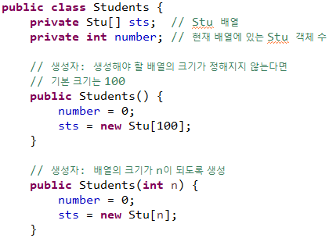
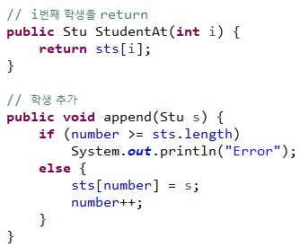
9/19 과제 4 review
Students 클래스

Slide 6
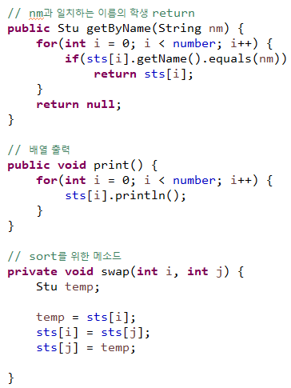
9/19 과제 4 review
Students 클래스

Slide 7
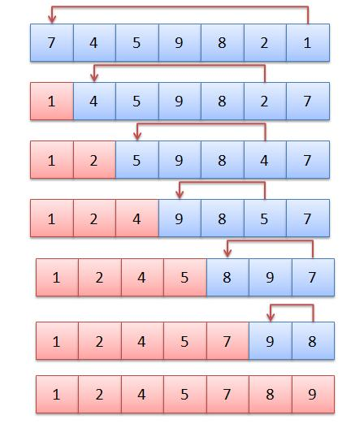
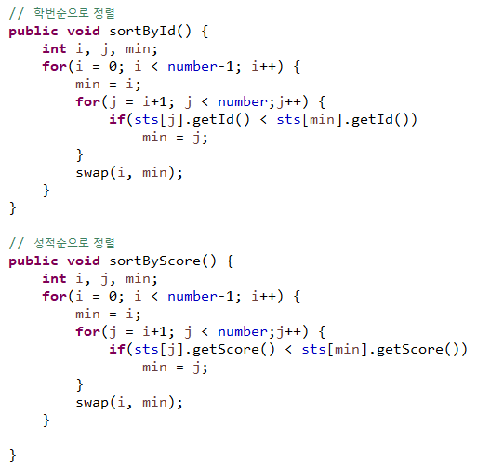
9/19 과제 4 review
Students 클래스

Slide 8
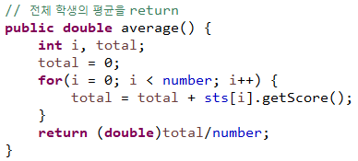
9/19 과제 4 review
Students 클래스

Slide 9
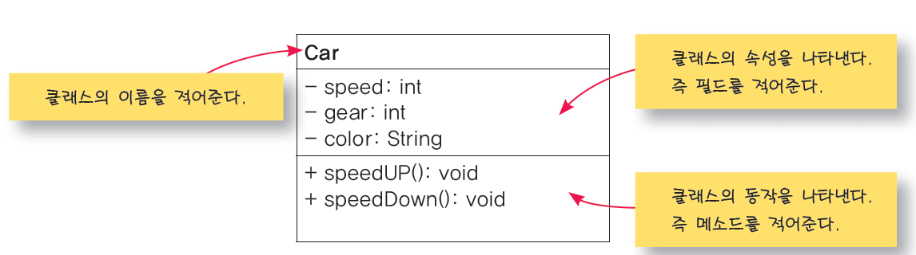
UML
UML은 클래스만을 그리는 도구는 아니고 객체지향설계 시에 사용되는 일반적인 모델링 언어라고 할 수 있다.
UML을 사용하면 소프트웨어를 본격적으로 작성하기 전에 구현하고자 하는 시스템을 시각화하여 검토할 수 있다.

Slide 10
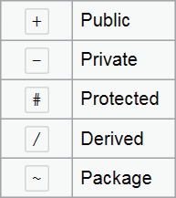
UML
public : 클래스, 변수, 메소드 생성자 등의 모든 접근을 허용한다. 보통 상수(static final 변수), 메소드(get/set) 등에 많이 사용.
private : 같은 클래스에서만 접근이 가능하다. 보통 인스턴스 변수, 외부에서 호출해서는 안되는 메소드
protected : 다른 패키지의 하위클래스에서도 상속 가능.

Slide 11
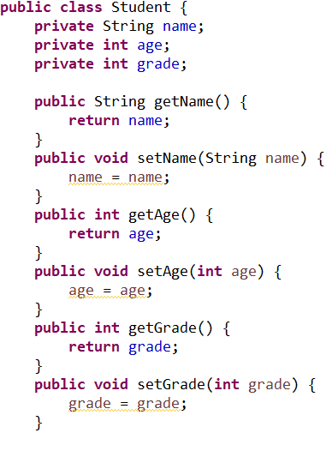
UML
Student
- name : String - age : int - grade : int
+ SetName(Stiring) : void + SetAge(int) : void + SetGrade(int) : void + GetName() : String + GetAge() : int + Getgrade() : int

Slide 12
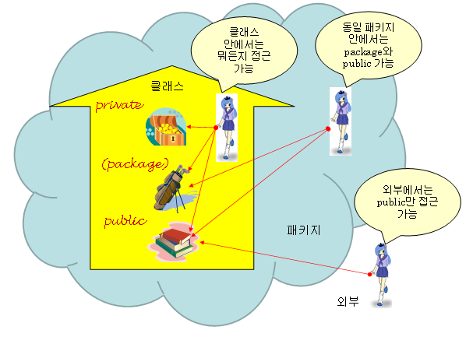
접근제어
다른 클래스가 특정한 필드나 메소드에 접근하는 것을 제어하는 것

Slide 13
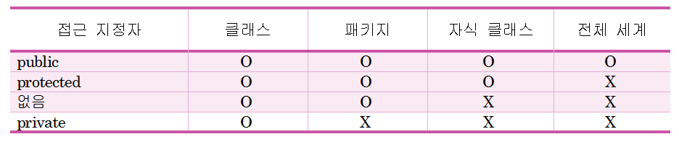
접근제어

Slide 14
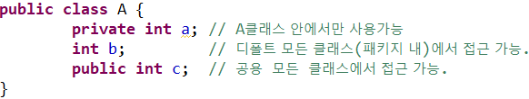
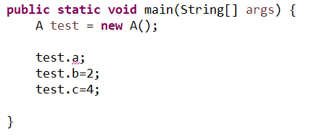
접근제어

Slide 15
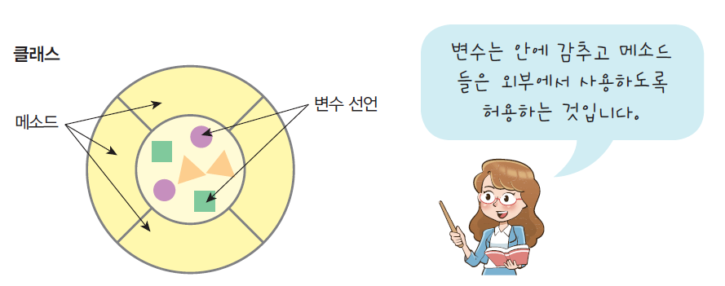
정보은닉
정보 은닉이란 구현의 세부 사항을 클래스 안에 감추는 것이다

Slide 16
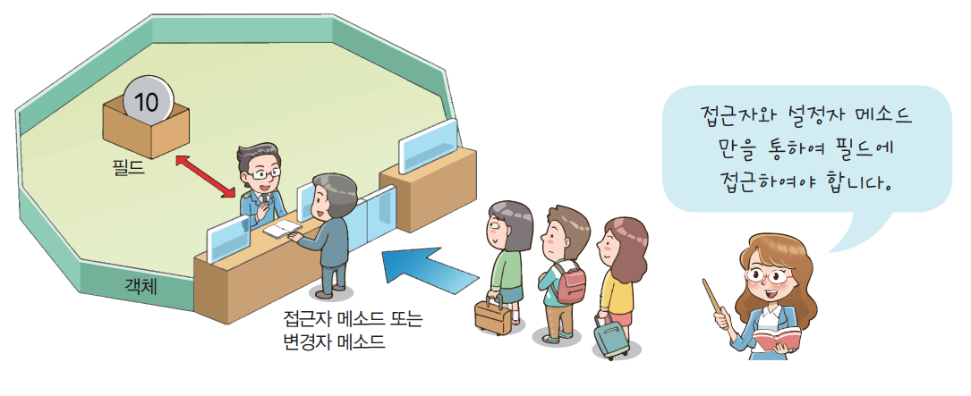
설정자와 접근자
설정자(mutator)
필드의 값을 설정하는 메소드
setXXX() 형식
접근자(accessor)
필드의 값을 반환하는 메소드
getXXX() 형식

Slide 17
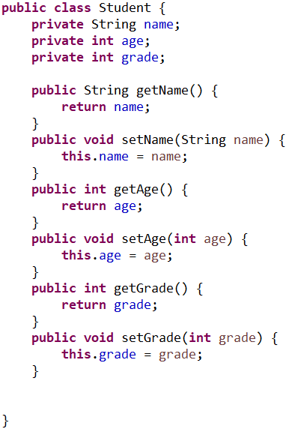
설정자와 접근자
this = 현재 객체
this.name = 현재 객체의 name 필드변수

Slide 18
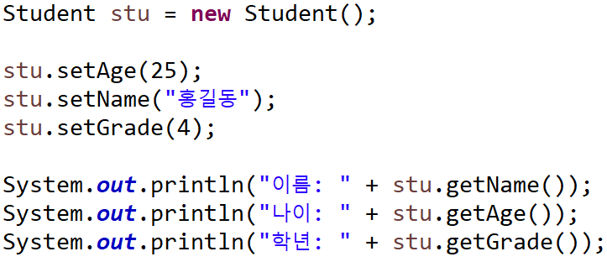
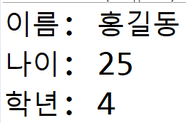
설정자와 접근자

Slide 19
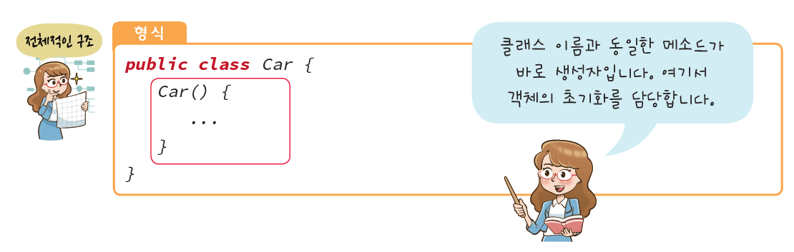
생성자

Slide 20
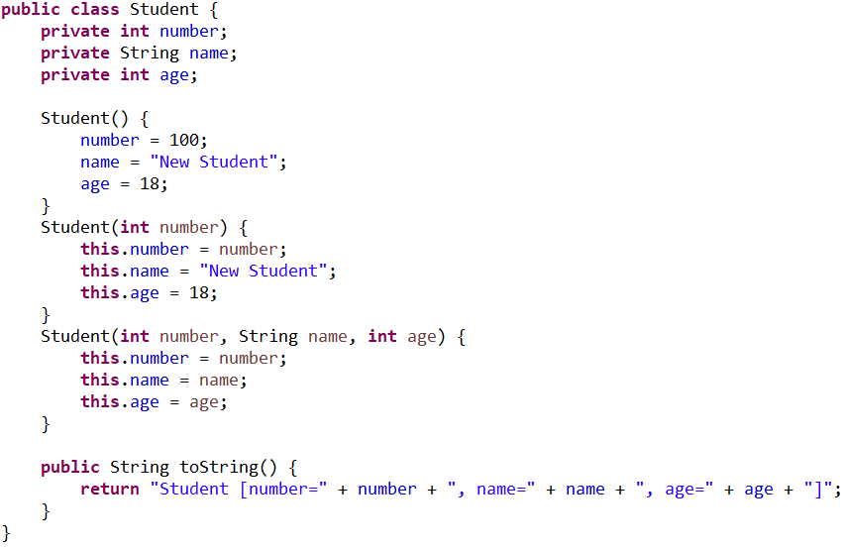
생성자
생성자는 오버로딩이 가능하다.

Slide 21
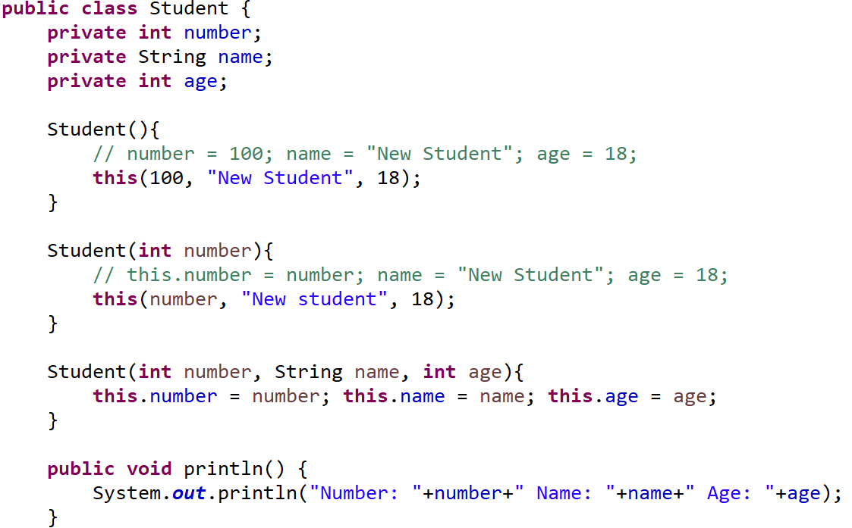
this()
()안에 매개변수 타입과 개수에 맞는 생성자 를 호출합니다.

Slide 22
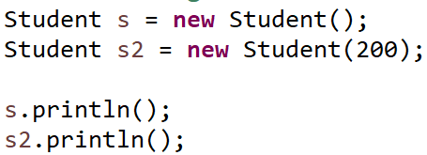
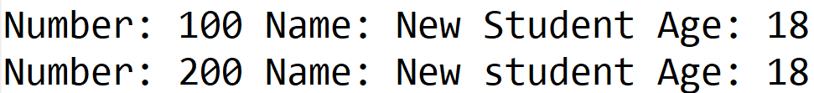
this()

Slide 23
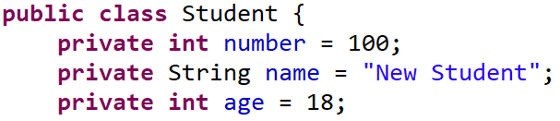
필드 초기화
클래스 안에 필드를 선언할 때, 초기값을 줄 수 있다.

Slide 24
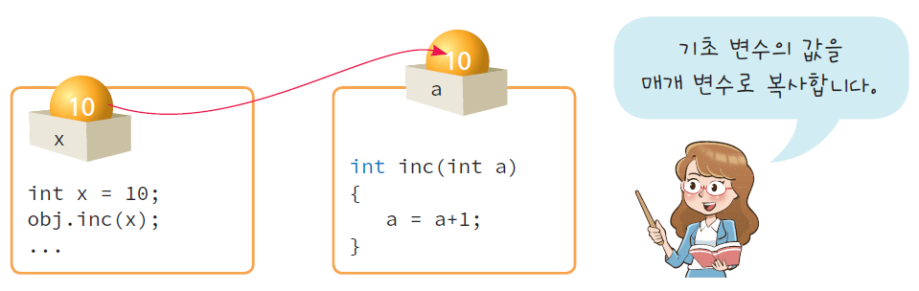
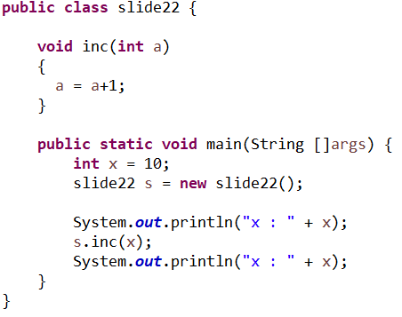

메소드로 전달되는 다양한 인자들 (기초 자료형)
Result

Slide 25
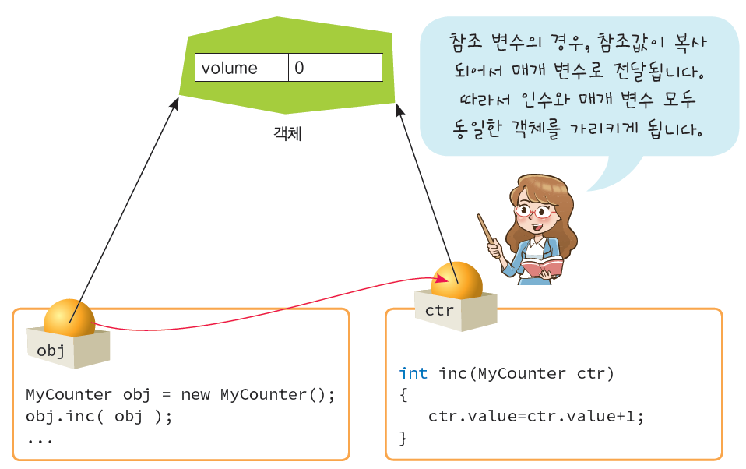
메소드로 전달되는 다양한 인자들 (객체 )

Slide 26
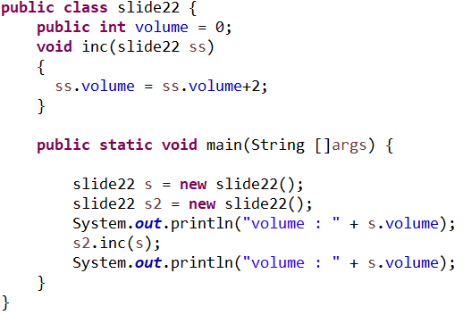

메소드로 전달되는 다양한 인자들 (객체 )
Result
s
volume = 0
inc()
s2
volume = 0
inc()

Slide 27
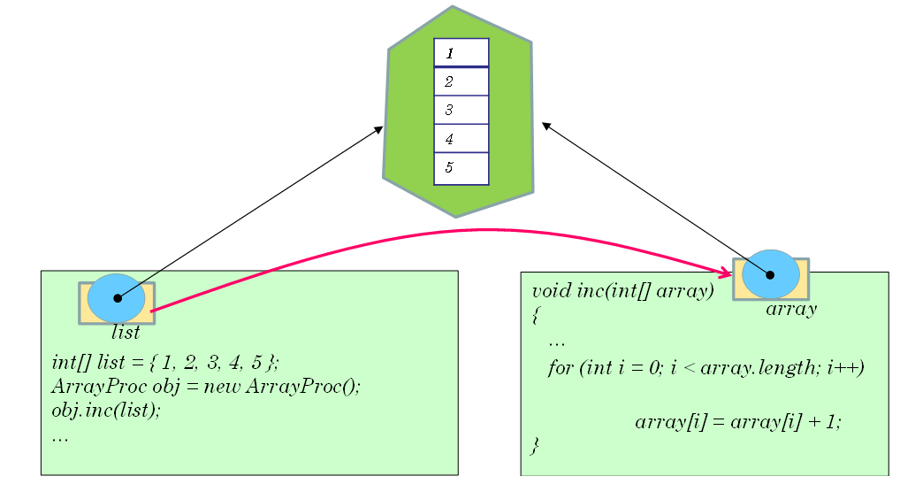
메소드로 전달되는 다양한 인자들 (배열 )
자바에서는 배열도 객체이다.

Slide 28
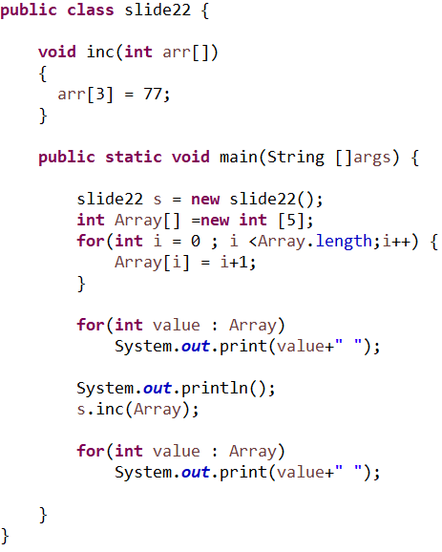

메소드로 전달되는 다양한 인자들 (배열 )
Result

Slide 29
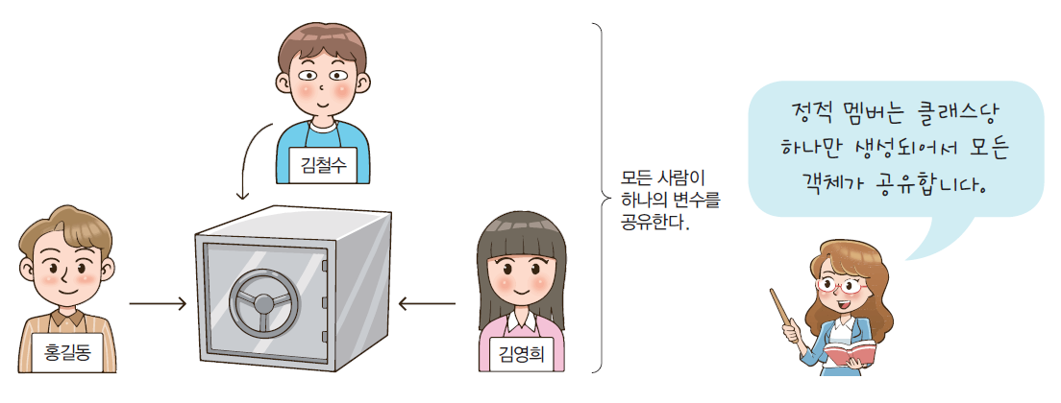
정적 멤버
정적 멤버(static member)는 모든 객체를 통틀어서 하나만 생성되고 모든 객체가 이것을 공유하게 된다.

Slide 30
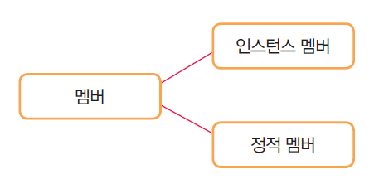
정적 멤버
클래스의 멤버는 인스턴스 멤버와 정적 멤버로 나누어진다.

Slide 31
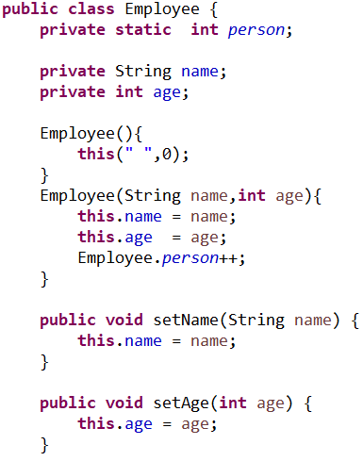
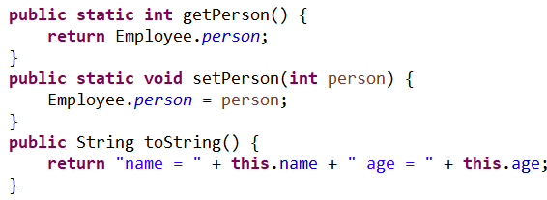
실습1 - 정적 멤버
클래스의 멤버로 this(객체) 가아닌
Employee(클래스 이름) 으로 접근해야합니다.

Slide 32
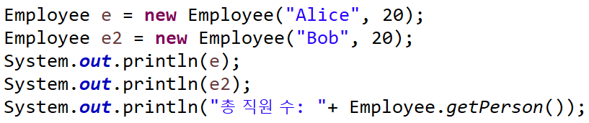
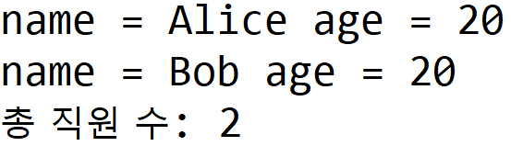
실습1 - 정적 멤버
- Result

Slide 33
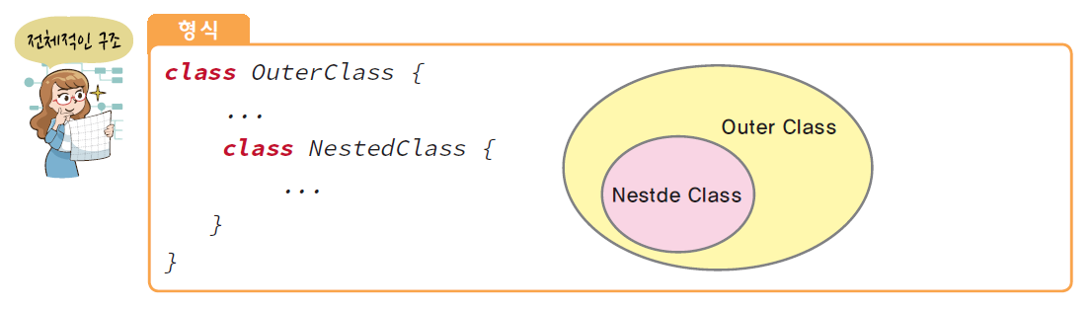
내장 클래스
자바에서는 클래스 안에서 클래스를 정의할 수 있다.

Slide 34
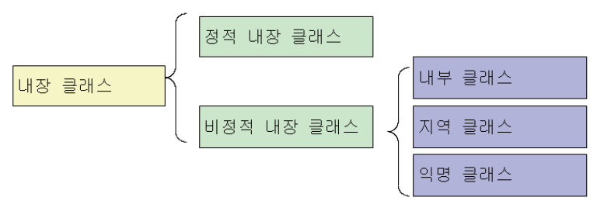
내장 클래스
내장 클래스의 분류
정적 내장 클래스: 앞에 static이 붙어서 내장되는 클래스
비정적 내장 클래스: static이 붙지 않은 일반적인 내장 클래스
내부 클래스(inner class): 클래스의 멤버처럼 선언되는 내장 클래스
지역 클래스(local class): 메소드의 몸체 안에서 선언되는 내장 클래스
무명 클래스(anonymous class): 수식의 중간에서 선언되고 바로 객체화되는 클래스

Slide 35
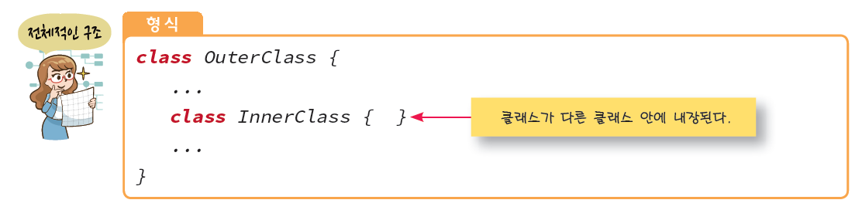
내부 클래스
클래스 안에 클래스를 선언하는 경우.

Slide 36
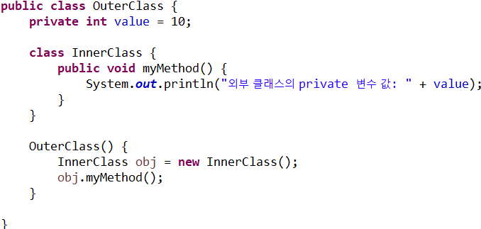
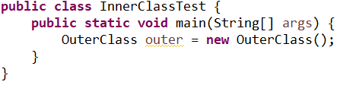

내부 클래스
- Result

Slide 37
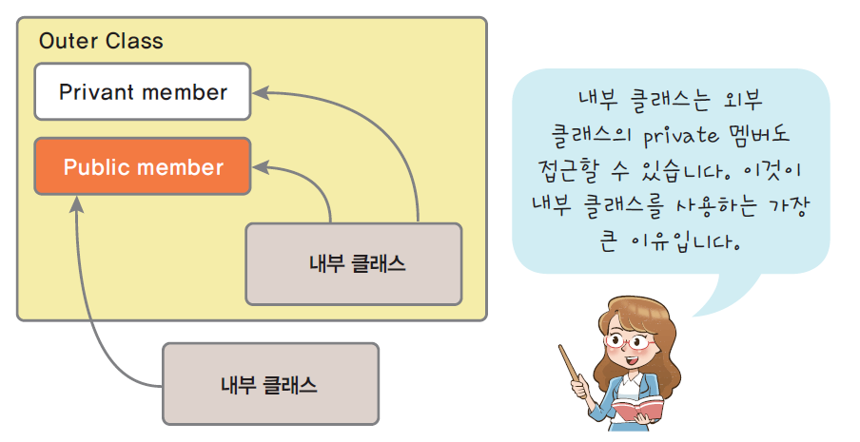
내부 클래스
내부 클래스를 사용하는 이유

Slide 38
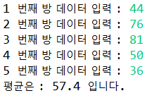
과제 1
사용자로부터 값을받아서 배열(크기는 5로 고정)에 채운 후에 배열에 저장된 모든 값의 평균을 구하여 출력하는 ArrayProc 클래스를 구현하세요.
getValues(int []) : 사용자로부터 값을 받아서 매개변수의 배열에 순서대로 대입한다.
getAverage(int []) : 매개변수로부터 받은 배열의 평균 값을 반환한다.
ArrayProc
+ getValues(int[]) : void + getAverage(int[]) : double
Result

Slide 39


과제 2
같은 부피의 BOX인지 확인하는 BOX 클래스를 구현하세요
getVolume() : 현재 객체의 부피를 반환한다.
EqualsVolume(Box) : 현재 객체와 매개변수로 받은 객체의 부피가 같은지 판단해서 반환한다.
Box
width : int column : int height : int
+ Box(int,int,int) : Box
+ getVolume() : int + EqualsVolume(Box) : Boolean
Result

Slide 40

과제 3
지도교수의 정보를 갖는 Teacher, 지도교수 관리에 대한 TeacherList 클래스를 구현하세요. (지난주 과제였던 Stu, Students 클래스가 필요합니다.)
toString: 객체가 가지고 있는 정보나 값들을 문자열로 만들어 리턴하는 메소드
UML
Teacher
id : int name : String age : int
+ Teacher (int, String, int): void + getId() : int + getName() : String + getAge() : int + println() : void + toString() : String

Slide 41
과제 3
UML
TeacherList
fts[] : Teacher number : int
+ TeacherList() : void + TeacherList(int) : void + TeacherAt(int) : Teacher + getByName(String) : Teacher + append(Teacher): void + print() : void + swap(int, int): void + reverse() : void + sortById() : void

Slide 42
과제 3
TeacherList() : 생성자: 생성해야 할 배열의 크기가 정해지지 않는다면 기본 크기는 100
TeacherList(int) : 생성자: 배열의 크기가 n이 되도록 생성
TeacherAt(int) : 특정 index의 Teacher을 return
getByName(String) : 파라미터로 받은 String과 일치하는 이름의 학생 return
append(Teacher) : Teacher 추가
print() : 배열 출력
swap(int, int) : sort를 위한 메소드
reverse() : 배열을 현재 순서의 역순으로 정렬
sortById() : id 순으로 배열 정렬

Slide 43
과제 3
4주차 과제4 Stu 클래스를 다음과 같이 변경하세요.
setAdvisor: advisor의 설정자
getAdvisor: advisor의 접근자
UML
Stu
id : int name : String score : int advisor : Teacher
+ Stu(int, String, int): void + getId() : int + getName() : String + getScore() : int + changeScore(int) : void + setAdvisor(Teacher): void + getAdvisor(): Teacher + println() : void

Slide 44
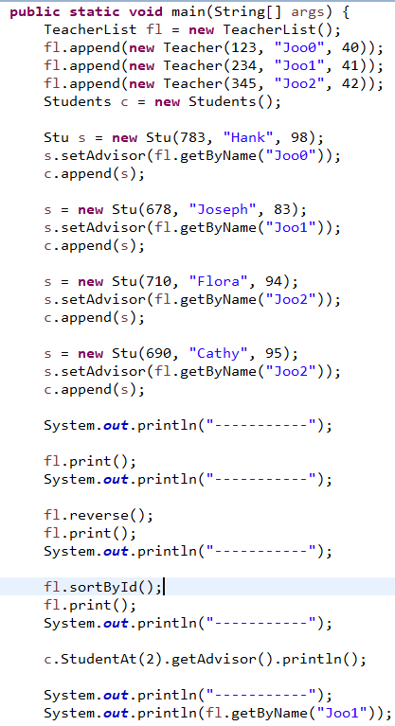
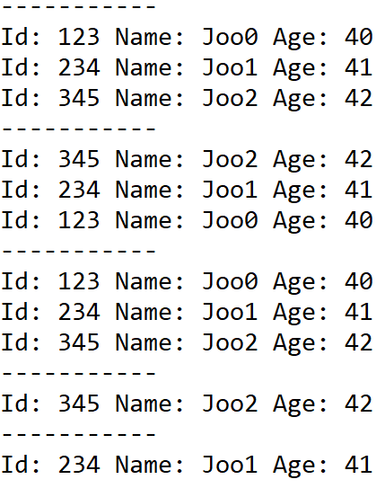
과제 3
TeacherTest 클래스

Slide 45
과제 주의사항
과제 코드에는 반드시 주석이 달려있어야 한다.
주석은 조교에게 코드를 설명하는 식으로 작성한다.
실습, 과제 파일과 실행결과 스크린샷을 모두 제출해야 한다.
제출기한: 10월 2일 23:59까지

